Slide 1
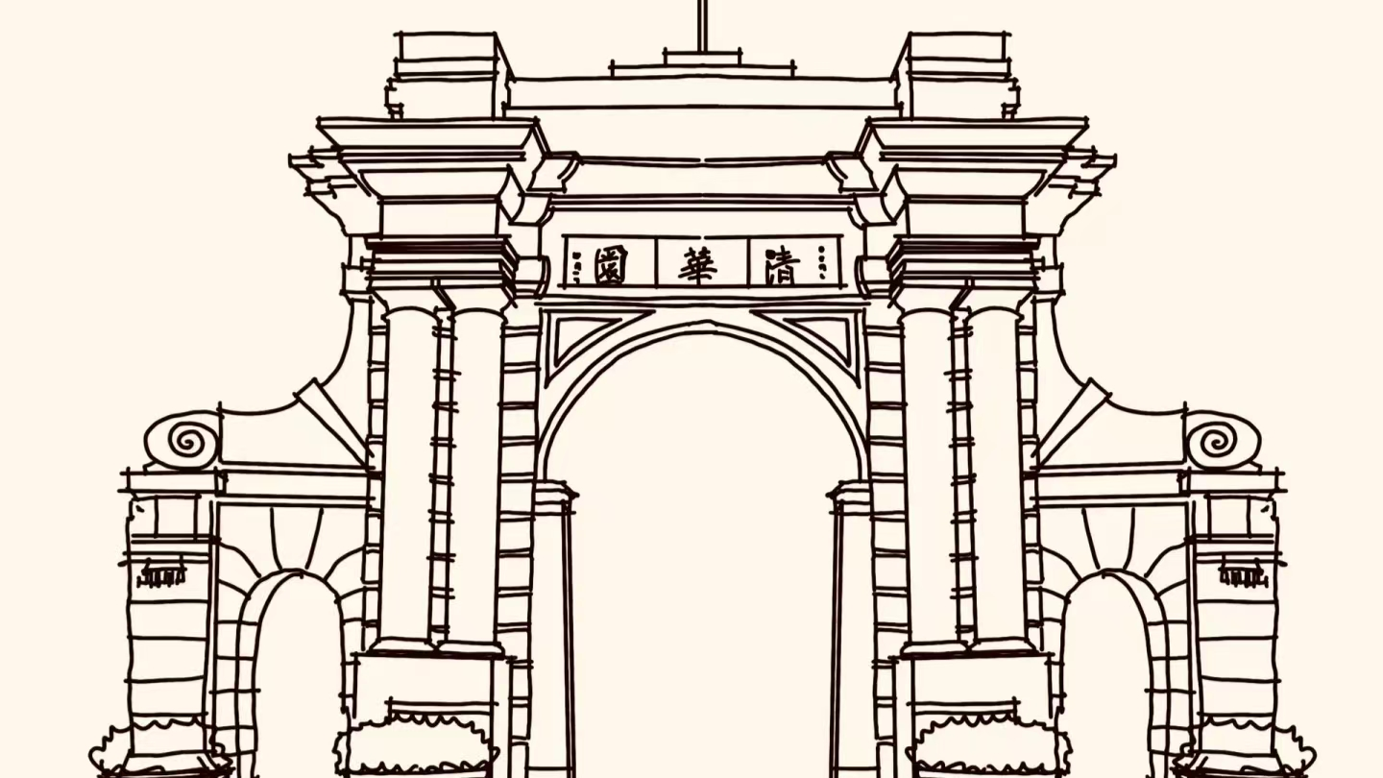
图片与文字叠加效果测试

